Slide 1
Лабораторная работа №1 Установка и конфигурация операционной системы на виртуальную машину. по дисциплине «Операционные системы»
Выполнил:
Студент Чванова Ангелина Дмитриевна
Студенческой группы НПИбд-02-21
Студенческий билет № 1032212282

Slide 2
ЦЕЛЬ:
приобретение практических навыков установки операционной системы на виртуальную машину, настройки минимально необходимых для дальнейшей работы сервисов.
приобретение практических навыков установки операционной системы на виртуальную машину, настройки минимально необходимых для дальнейшей работы сервисов.
Оборудование:
Fedora
VirtualBox.
https://esystem.rudn.ru/

Slide 3
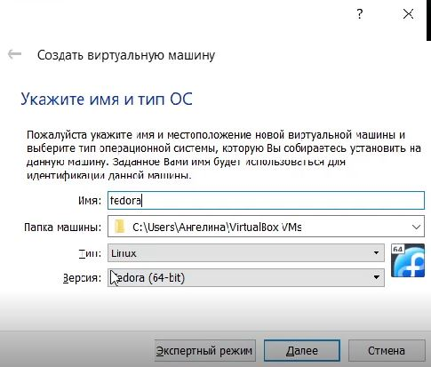
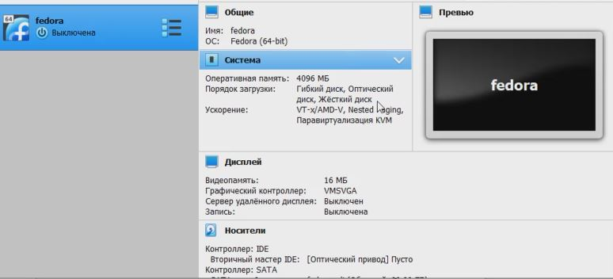
Ход работы:
Создание виртуальной машины в VirtualBox.
Рис.1.2 Окно «Характеристик виртуальной машины»
Рис.1.1 Окно «Имя машины и тип ОС»

Slide 4
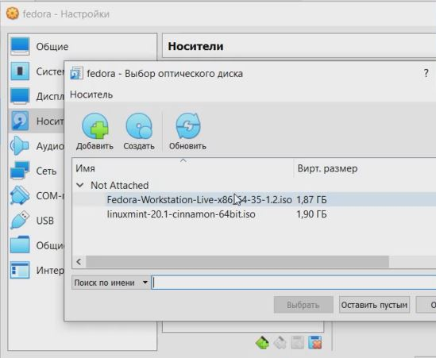
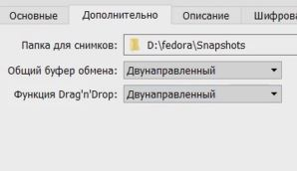
Ход работы:
2. Настройка виртуальной машины в VirtualBox.
Настройка общего буфера обмена и функции Drag'n'Drop
Рис.2.1 Окно «Настройки машины»
Рис.2.2 Окно «Выбора носителя»

Slide 5
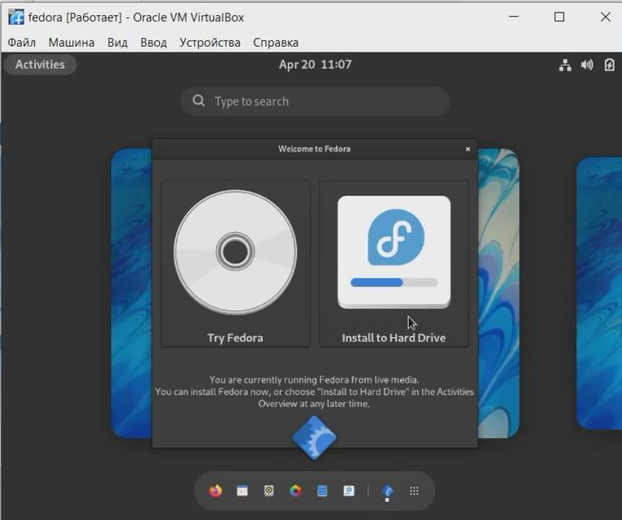
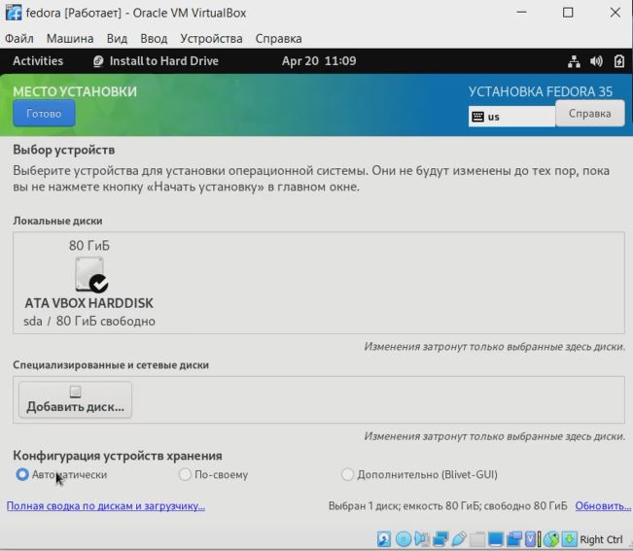
Ход работы:
3. Установка Fedora
Рис.3.2 Окно «Место установки»
Рис.3.1 Приветственное окно «Welcome to Fedora»

Slide 6
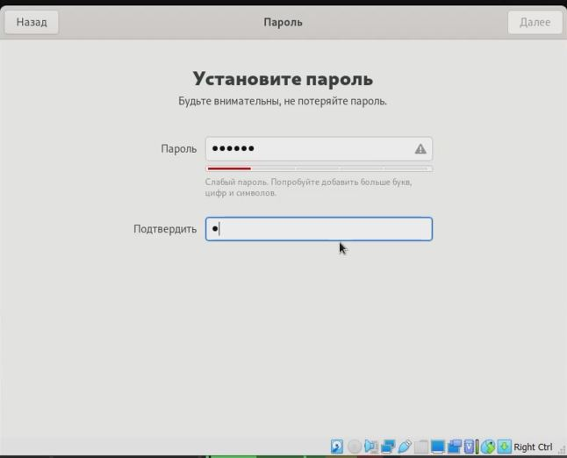
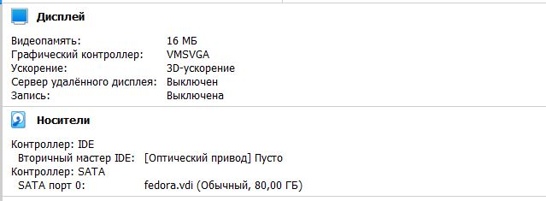
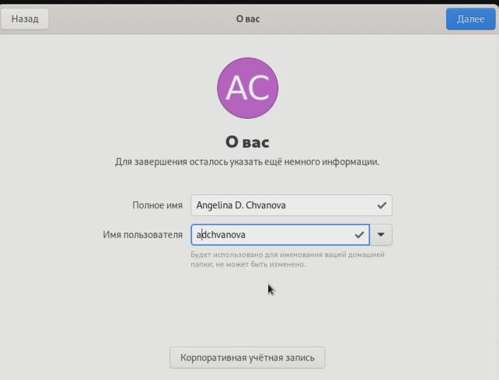
Ход работы:
4.Установка пользователя в Fedora
Рис.4.1 Изъятие оптического привода
Рис.4.2 Окно конфигурации пользователей
Рис 4.2.2 Установка пароля для пользователя

Slide 7
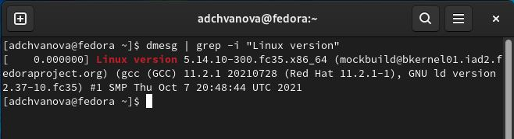
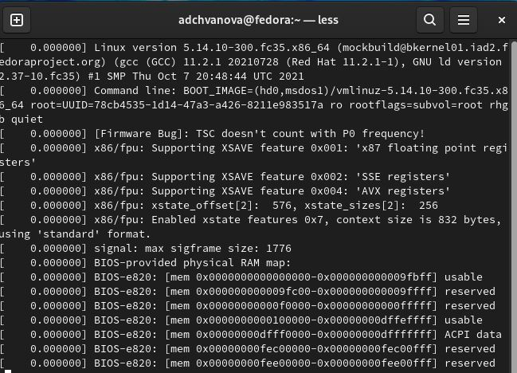
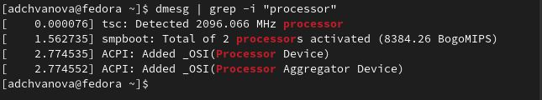
Выполненное задание
Версия ядра Linux (Linux version). (рис 5.2)
Рис.5.2 вывод версии ядра
Частота процессора (Detected Mhz processor). (рис 5.3)
Рис.5.3 вывод частоты процессора
Рис 5.1 вывод команды dmesg | less

Slide 8
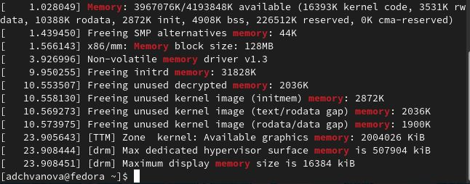

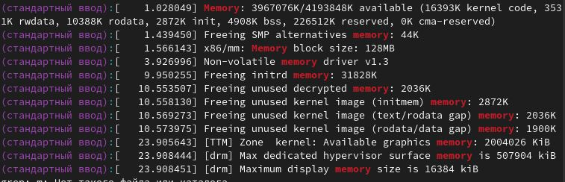
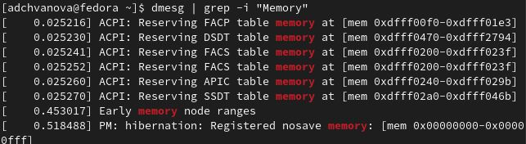
Выполненное задание
Модель процессора (CPU0). (рис 5.4)
Рис.5.4 вывод модели процессора
Объем доступной оперативной памяти (Memory available). (рис 5.5.1-5.5.3)
Рис.5.5.2 вывод объема памяти
Рис.5.5.1 вывод объема памяти
Рис.5.5.3 вывод объема памяти

Slide 9

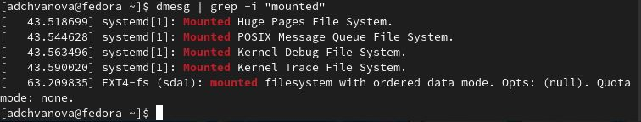
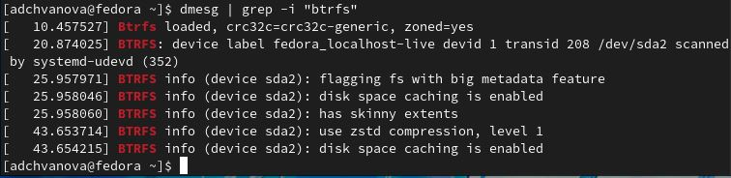
Выполненное задание
Последовательность монтирования файловых систем
Тип обнаруженного гипервизора (Hypervisor detected). (рис 5.6)
Рис.5.6 вывод типа гипервизора
Рис.5.8 последовательности монтирования систем
Тип файловой системы корневого раздела. (рис 5.7)
Рис.5.7 типа файловой системы корневого раздела

Slide 10
Вывод:
В ходе выполнения лабораторной работы 1 были приобретены практические навыки установки операционной системы на виртуальную машину, а также минимальные необходимые настройки для дальнейшей работы сервисов. Fedora работает корректно, удалось найти всю необходимую информацию.

Slide 11
Список литературы
1. Colvin H. VirtualBox: An Ultimate Guide Book on Virtualization with VirtualBox. — CreateSpace Independent Publishing Platform, 2015. — 70 с.
2. Dash P. Getting Started with Oracle VM VirtualBox. — Packt Publishing Ltd, 2013. — 86 с.
3. GNU Bash Manual. — 2016. — URL: https://www.gnu.org/software/bash/manual/.
4. Newham C. Learning the bash Shell: Unix Shell Programming. — O’Reilly Media, 2005. —354 с. — (In a Nutshell).
5. Robbins A. Bash Pocket Reference. — O’Reilly Media, 2016. — 156 с.
6. Unix и Linux: руководство системного администратора / Э. Немет [и др.]. — 4-е изд. —Вильямс, 2014. — 1312 с.
7. Vugt S. van. Red Hat RHCSA/RHCE 7 cert guide : Red Hat Enterprise Linux 7 (EX200 and
EX300). — Pearson IT Certification, 2016. — 1008 с. — (Certification Guide).
8. Zarrelli G. Mastering Bash. — Packt Publishing, 2017. — 502 с.
9. Колисниченко Д. Н. Самоучитель системного администратора Linux. — СПб. : БХВПетербург, 2011. — 544 с. — (Системный администратор).
10. Купер М. Искусство программирования на языке сценариев командной оболочки. — 2004. — URL: https://www.opennet.ru/docs/RUS/bash_scripting_guide/.
20 Лабораторная работа № 1. Установка и конфигурация операционной системы …
11. Робачевский А., Немнюгин С., Стесик О. Операционная система UNIX. — 2-е изд. —БХВ-Петербург, 2010. — 656 с.
12. Таненбаум Э., Бос Х. Современные операционные системы. — 4-е изд. — СПб. : Питер,
2015. — 1120 с. — (Классика Computer Science).

